Slide 1
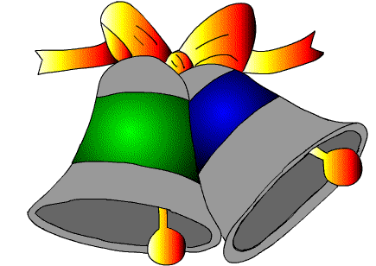
ЯДС 2 клас 25.03.2022
Інтегрована тема
«Ідеї. Винаходи. Відкриття»
Тема уроку :
Як втілювати ідеї в життя?

Slide 2

Обмін інформацією
Як втілювати ідеї в життя?
Чи доводилося вам втілювати (здійснювати ) свої ідеї, задуми у житті?
Як це відбувалося?

Slide 3
„Групова робота”
“Ми йдемо шукати винаходи…”
Ми йдемо шукати винахід.
Зупинились… Подивились…
Я знайшла і я знайшов…..

Slide 4
Щоденні новини
Дата … (число, місяць)…
Сьогодні…(день тижня).
Пора року…
Яка сьогодні погода?
Опади…
Проблемне запитання.
Як втілювати ідеї в життя?

Slide 5
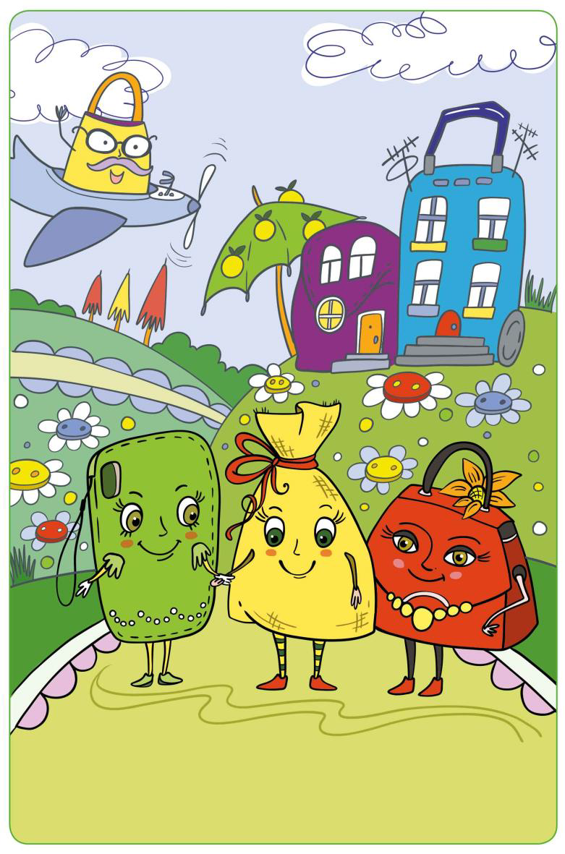
До якої книги ця ілюстрація? Хто її автор?

Slide 6

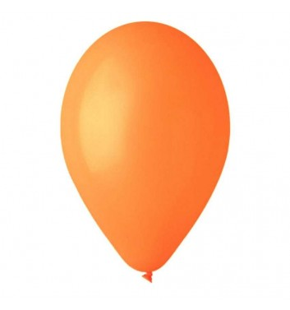
Мовна вправа
Назовіть об’єкти одним словом.
На які питання вони відповідають?
Чи істинне твердження. Це іменники. Чому?
Доберіть ознаки.

Slide 7
Цікаві факти про повітряні кульки
Перша кулька була створена в 1931 році. Винахідником повітряної кульки є – Майкл Фарадей із Данії.
Їх виготовляють із латексу.
Повітряні кульки наповнюють повітрям або гелієм.
тоненька гума

Slide 8



У Мішковинки виникла ідея поїхати з родиною до Данії і взяти із собою домашнього улюбленця. Виклади із частин танграма цю тваринку.
- Дайте йому кличку. Опишіть його.
- Як пишуться клички тварин?

Slide 9
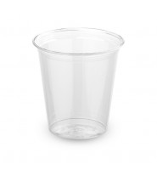
Ідея-дослідження
Повітряна кулька і прилипливі пластикові стаканчики.

Slide 10
Проведення дослідів з повітряною кулькою
Повітряна кулька і прилипливі пластикові стаканчики
Для досвіду знадобляться: повітряна кулька, пластикові стакани, насос або…
1. Прикріплюємо кульку до шланга від насоса і починаємо накачувати в кульку повітря.
2. По мірі накачування кульки щільно притуляємо до нього пластикові стаканчики так, щоб повітря всередину стаканчиків не просочувався.
Підсумок.

Slide 11

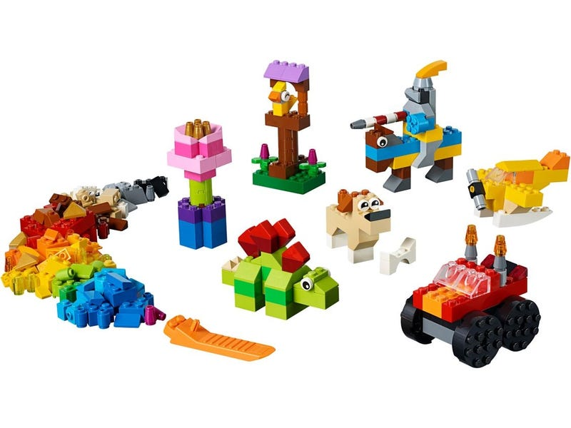
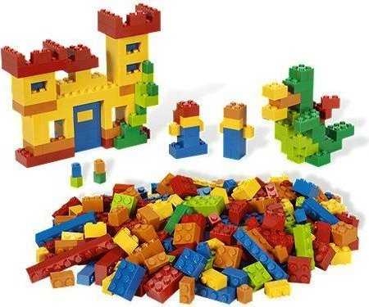
Втілення власної ідеї в життя
Створіть історію. Власну країну, місто, селище.
Вигадайте персонажів.
Нафантазуйте цікаві пригоди.
Інсценізуйте.
Презентуйте свою ідею.

Slide 12
Відкрили зошити на стор.29.
Завдання 1.
Завдання 2.
Завдання 3

